Slide 1
= Stored
= Array index (Not stored)
CMT : Cached Mapping Table
GTD : Global Table Directory
(a) Fine-grained Mapping Cache
(b) Coarse-grained Mapping Cache
LPN
PPN
T_VPN
T_PPN
LPN
PPN
LPN
PPN
T_VPN
T_PPN
1
1345
0
23
0
1344
…
8192
4782
0
23
9215
1174
…
…
1
1345
8193
5794
…
…
…
…
4
69
…
…
…
…
4
69
4097
4492
…
…
1024
6874
9215
1174
…
…
8
184
8
184
CMT
GTD
CMT
GTD
Flash
Data Page
Data Page
Trans Page
Trans Page
Trans Page
LPN
PPN
LPN
PPN
LPN
PPN
0
1344
4096
1540
8192
4782
1
1345
4097
4492
8193
5794
…
…
…
…
…
…
…
…
…
1024
6874
5119
2563
9215
1174
T_PPN=23
T_PPN=69
T_PPN=184
Data Blocks
Translation Blocks

Slide 2
Flash
Data Page
Trans Page
LPN
PPN
Data Blocks
Trans. Blocks
Clean Cache
Dirty Cache
Clean Cache
Dirty Cache
…
…
…
Write logging
…
LPN
PPN
LPN
PPN
LPN
PPN
LPN
PPN
0
1344
1
1345
1
I
9215
1174
…
…
…
1024
6874
4097
4492
State = CLEAN
State = DIRTY
=
≠
Flash
Flash
Trans. Page
Trans. Page
LPN
PPN
LPN
PPN
Clean mapping table
Dirty mapping table
Valid
Invalid

Slide 3
New
Old
CLEAN
…
DIRTY
CMT
Flash
Data Page
Trans Page
LPN
PPN
Data Blocks
Trans. Blocks

Slide 4

Flash
Data Page
Trans Page
LPN
PPN
Data Blocks
Trans. Blocks
Clean Cache
Dirty Cache
…
Victim
TP 0
TP 1
TP$n$
0
2485
1394
4487
68
3843
1754
4488
…
365
4599
1024
5912
Merge
Flash
LPN
PPN
Trans. Page
0
2485
LPN
PPN
1
1345
0
1344
…
…
Read
1
1345
68
3845
…
…
…
…
1024
6874
365
4599
TP 0
…
…
Invalidate
1024
5912
Valid
New Trans. Page
Write

Slide 5
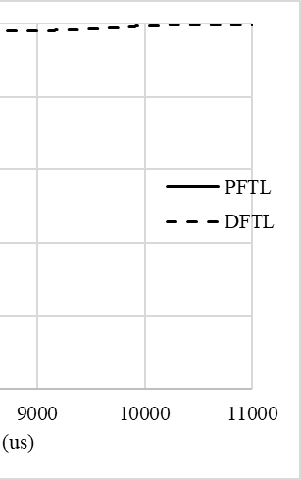
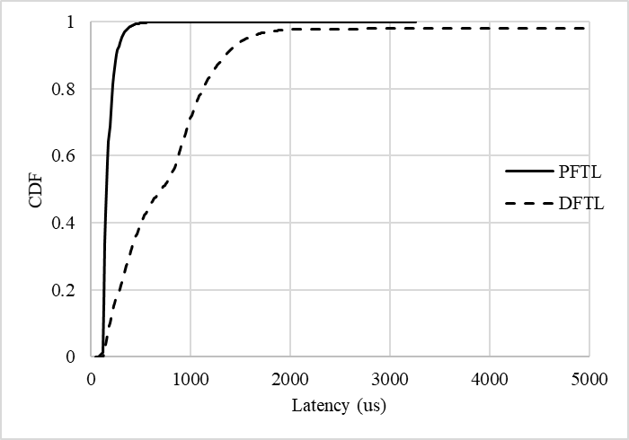
Translation
GC
Dirty Eviction
Clean Eviction
Cache Hit

Slide 6
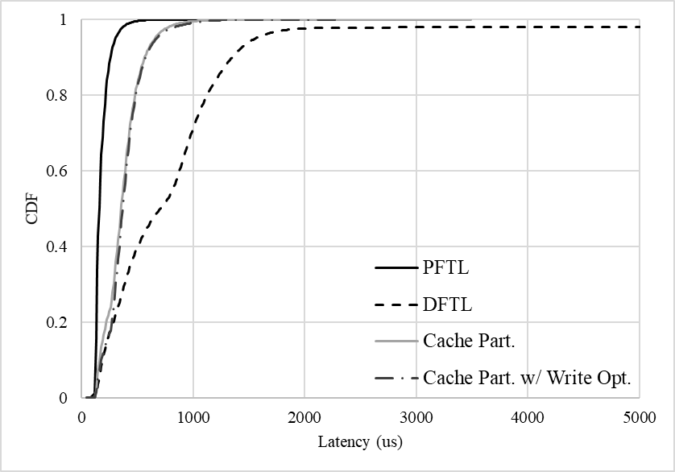

Slide 7
